Slide 1
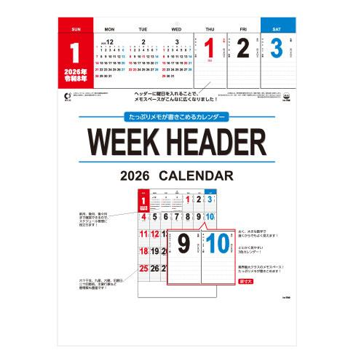
【提案書】
ウィークヘッダー（ホットメルト製本）
上部の紙とじ部分に曜日欄を記入することですっきりとした配置になった上、その分メモスペースを広くとった、ありそうでなかった画期的カレンダー。新年のご挨拶用などに最適です。
特徴
納期
納期スペース
仕様
素材 : ケント紙
サイズ : 46/4切・13枚（525×380mm）
重量 : 70g
お見積
お見積りスペース

